Slide 1
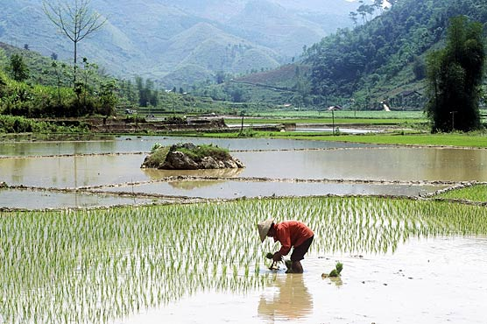
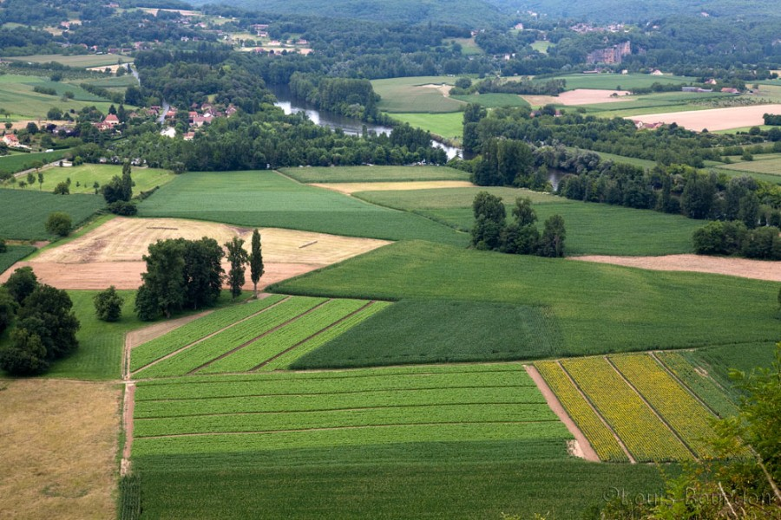
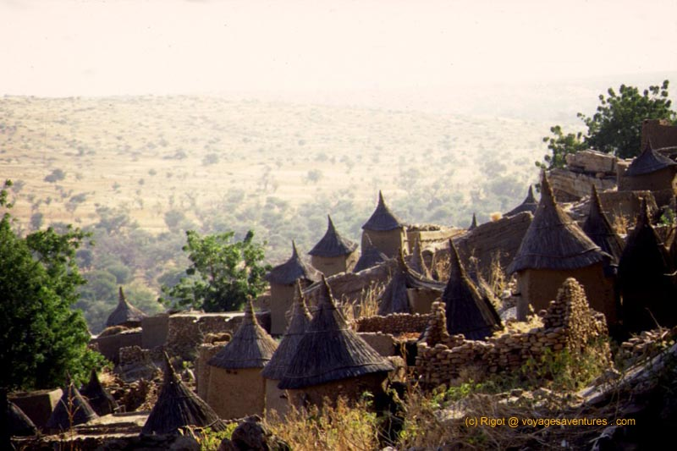
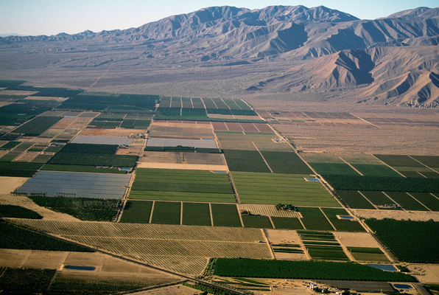
Géographie :
APPORTER LES CRAYONS DE COULEUR POUR LA FOIS PROCHAINE.

Slide 2
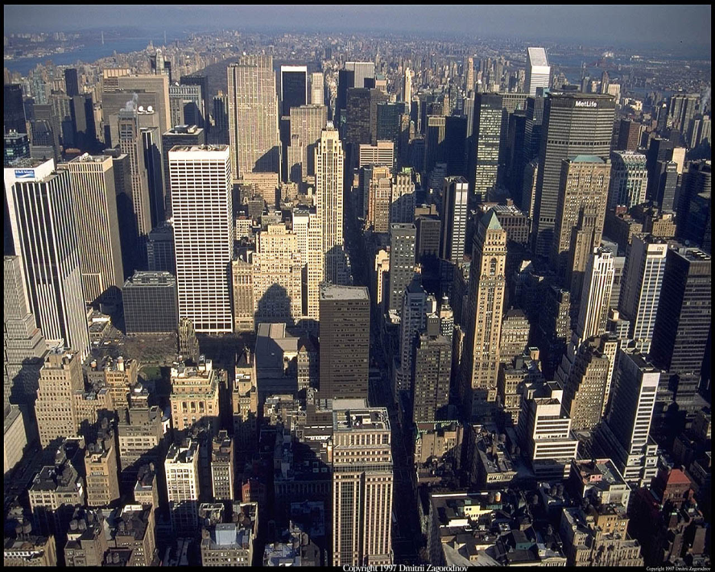
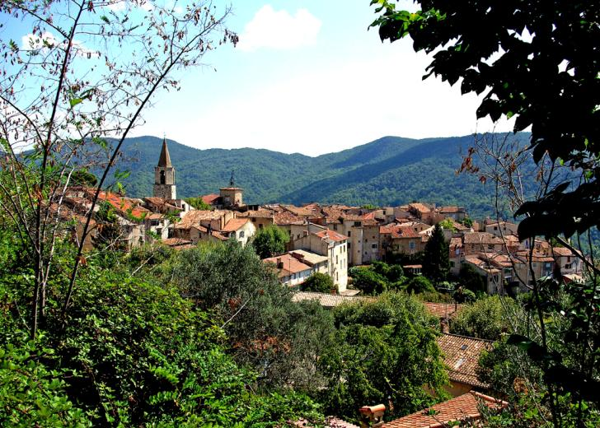
Savez-vous quel pourcentage de population habite en ville dans le monde aujourd’hui ?
=> 1 habitant sur 2 dans le monde vit en ville aujourd’hui.
Si un habitant sur deux dans le monde vit en ville aujourd’hui, combien d’habitants vivent à la campagne ?
Aujourd’hui, 1 habitant sur 2 habite à la campagne dans le monde.

Slide 3
GEOGRAPHIE
HABITER LE MONDE RURAL
1 habitant sur 2 dans le monde habite en milieu rural aujourd’hui.
Comment vit-on de nos jours dans les campagnes du monde ?
Coller la fiche « Paroles d’habitants » dans le cahier sur une seule page

Slide 4
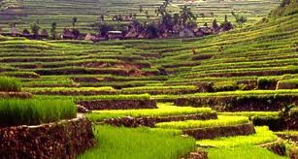
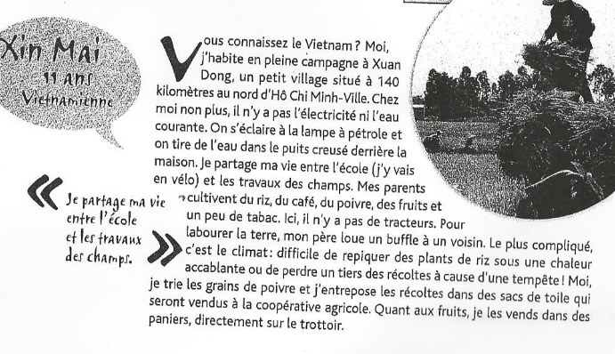
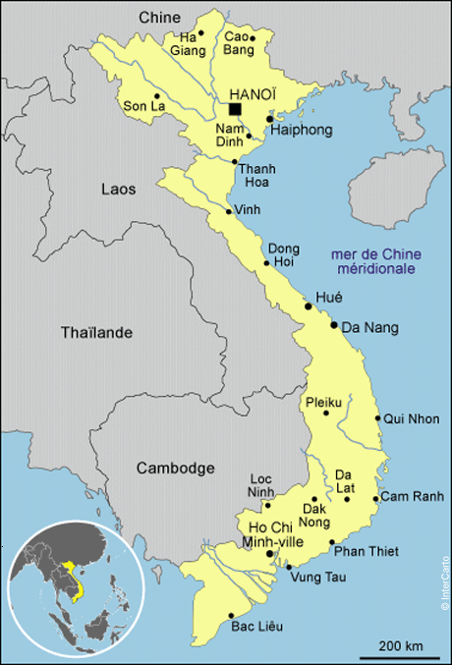
I- HABITER LES CAMPAGNES DES PAYS PAUVRES
1) ETUDE DE CAS N°1 : UN VILLAGE AU VIETNAM
RECIT DE XIN MAI HABITANT
UNE CAMPAGNE DU VIETNAM

Slide 5
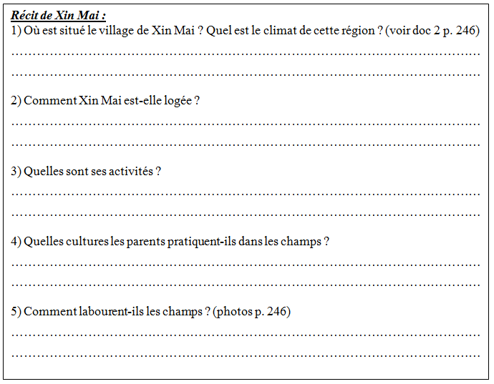
Remplir la fiche aux questions sur le récit de Xin Mai :

Slide 6
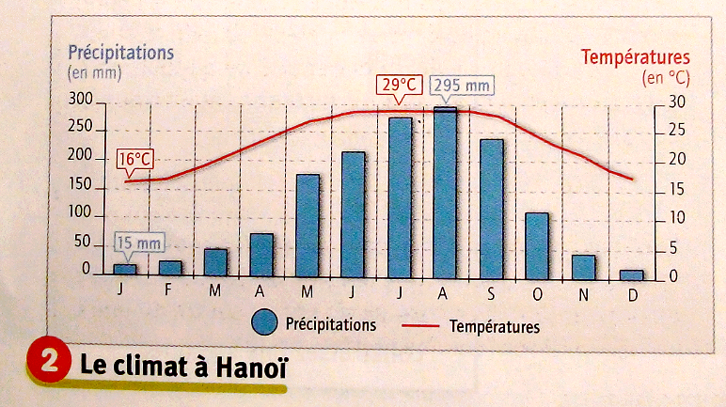
(Question 1) : Doc 2 p. 246

Slide 7
RECIT DE XIN MAI
Où est situé le village de Xin Mai? Quel est le climat de cette région? ( voir doc.2 p.246)
Le village se situe au nord du Vietnam. Le climat est chaud mais très pluvieux du printemps à l’automne (saisons des tempêtes, de la mousson).
2. Comment Xin Mai est-elle logée?
Xin Mai est logée dans une maison sans eau courante (puits), ni électricité.
3. Quelles sont ses activités ?
Ses activités sont l’école, les travaux des champs et la vente des produits dans la rue.
4. Quelles cultures les parents pratiquent-ils dans les champs?
Ils cultivent le riz, le café, le poivre, des fruits et du tabac.
5. Comment labourent-ils les champs? (p.246 photo A)
Ils labourent sans tracteur: le papa de Xin Mai loue un buffle.

Slide 8
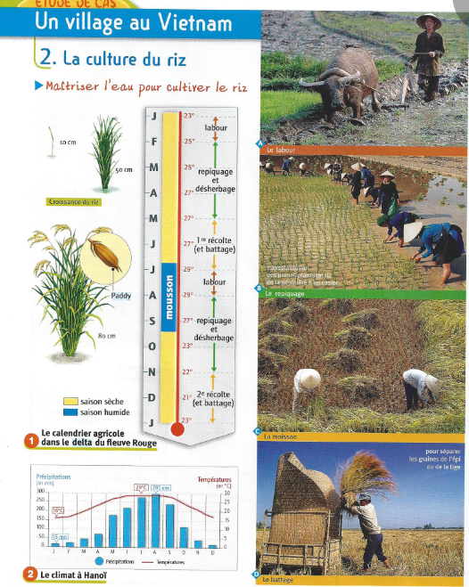
Comment cultive-t-on
le riz ?
Pourquoi cultive-t-on du riz ?

Slide 9
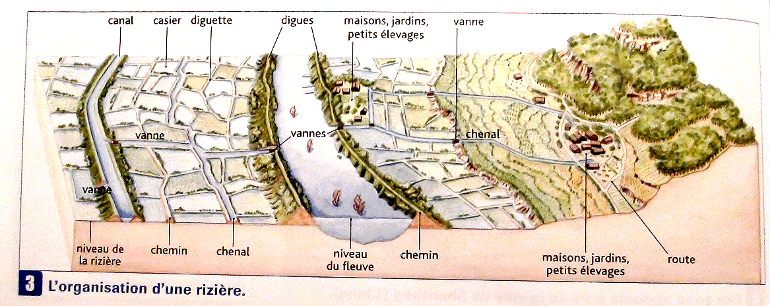
Réalisons à présent les fiches n°33 et 34 distribuées.
Coller les fiches dans le cahier

Slide 10
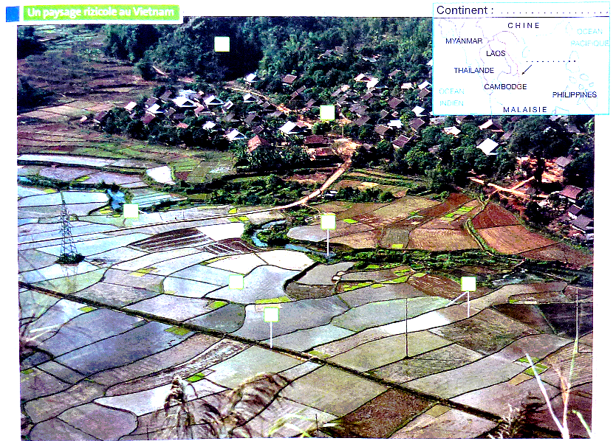

Slide 11
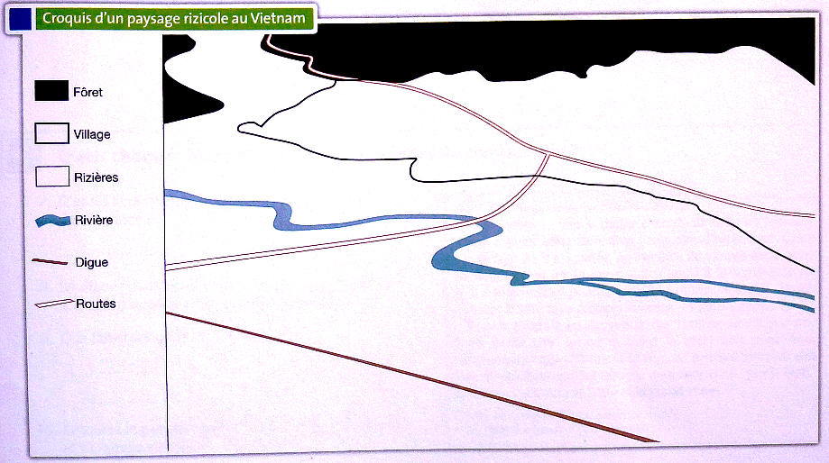

Slide 12
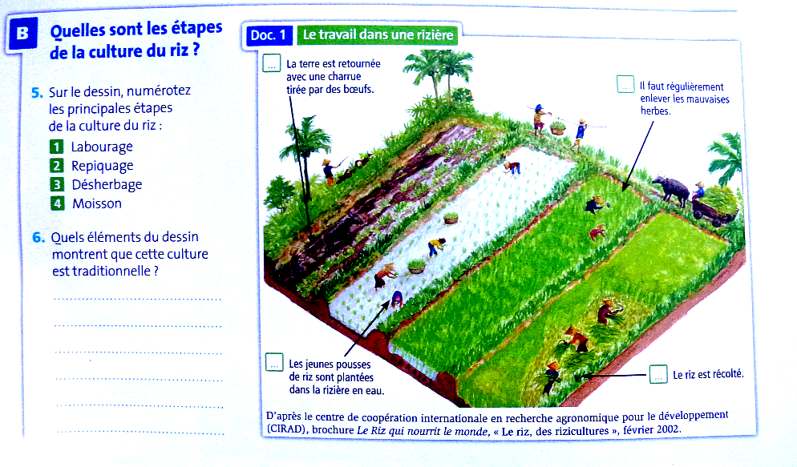

Slide 13
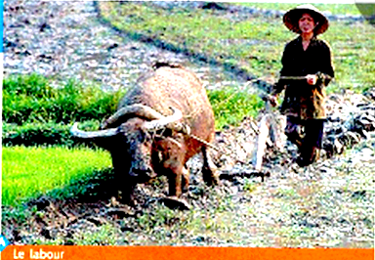
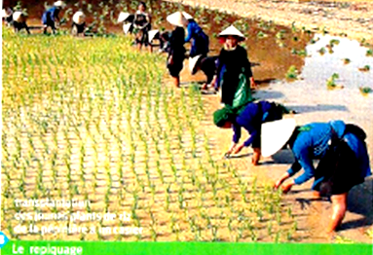
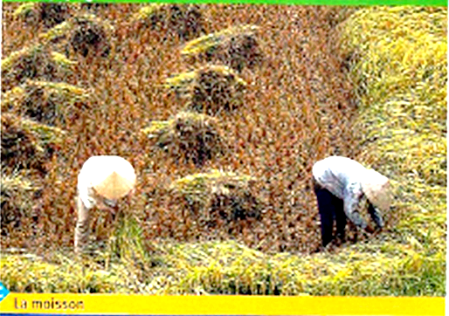
Je retiens :
Au Vietnam, les habitants des villages de campagne vivent avec peu de confort (électricité rare, aucune eau potable arrivant dans les maisons) et sont très attachés au travail de la terre.
Très nombreux, ils cultivent majoritairement le riz et pratiquent une agriculture traditionnelle (peu mécanisée). Ex : utilisation du buffle pour labourer.

Slide 14
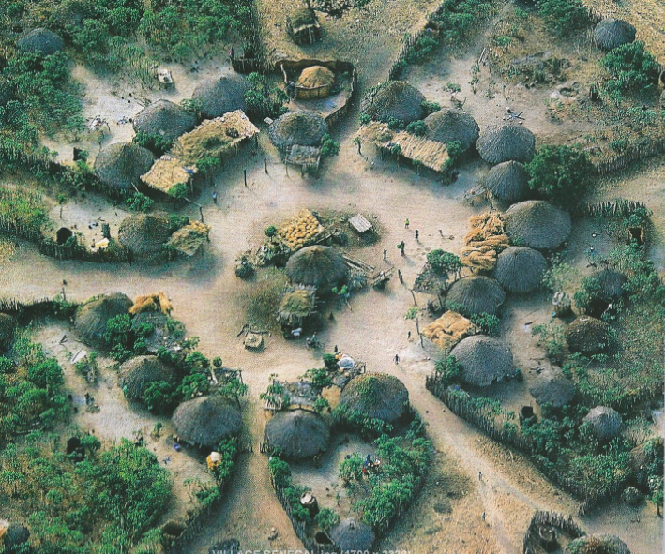
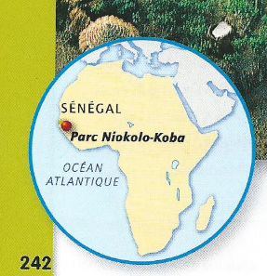
2) ETUDE DE CAS N°2 : UN VILLAGE AU SENEGAL
QUESTION P. 242 : le village de Youssouf
Ce village présente une organisation en cercle (concentrique).
Les jardins sont dans des enclos.
Les champs sont autour du village et exploités par l’ensemble des villageois.

Slide 15
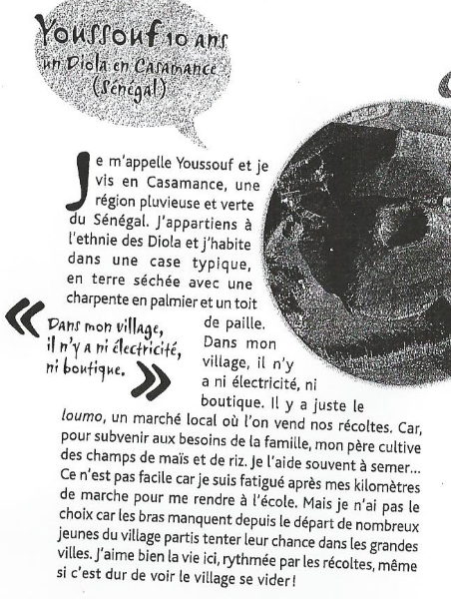
LE RECIT DE YOUSSOUF, HABITANT
EN CAMPAGNE AU SENEGAL

Slide 16
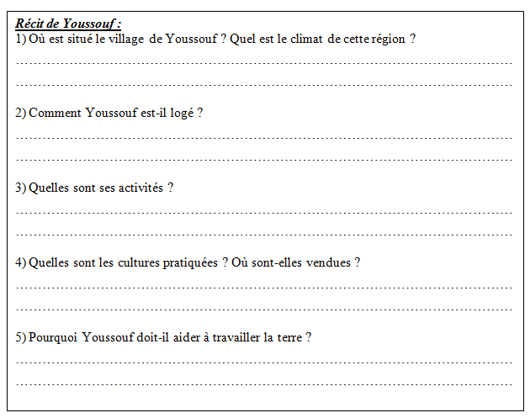
Remplir la fiche aux questions sur le récit de Youssouf :

Slide 17
RECIT DE YOUSSOUF
1- Où est situé le village de Youssouf? Quel est le climat de la région?
Le village de Youssouf se situe en Casamance (au Sénégal), dans une région tropicale sèche.
2- Comment est-il logé ?
Youssouf habite dans une case en terre séchée, ayant une charpente en palmier et un toit en paille.
Pas d’électricité.
3- Quelles sont ses activités?
Ses activités se partagent entre les travaux des champs et l’école.
4- Quelles sont les cultures pratiquées? Où sont-elles vendues?
Ses parents cultivent le maïs et le riz, vendus au marché local.
5- Pourquoi Youssouf doit-il aider à travailler la terre ?
Youssouf doit aider car la plupart des jeunes du village sont partis vivre dans les grandes villes alentours.

Slide 18
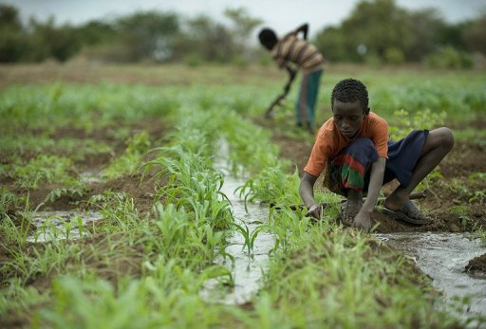
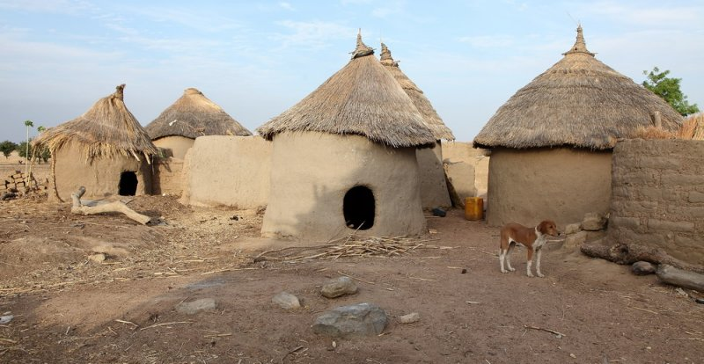
Je retiens :
Dans ce village d’Afrique, on pratique une agriculture vivrière (ne servant à nourrir que la population locale). L’agriculture est peu productive.
Le départ massif d’habitants des campagnes vers les villes est appelé « l’exode rural ».

Slide 19
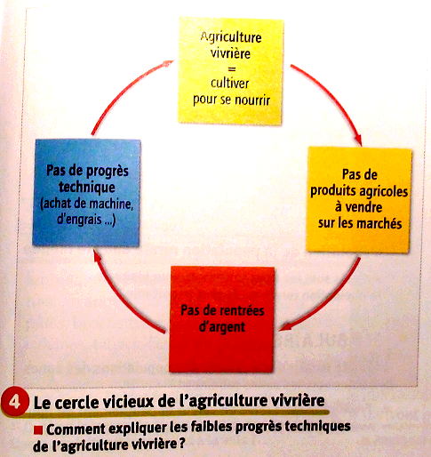
Explication du concept d’agriculture vivrière :
Doc 4 p. 257
Visualisation vidéo : « SOUNBEL AU CŒUR DE LA SAVANE »

Slide 20
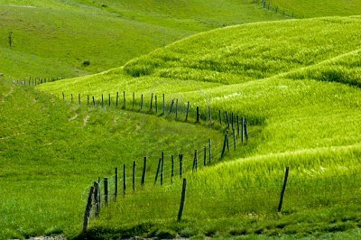
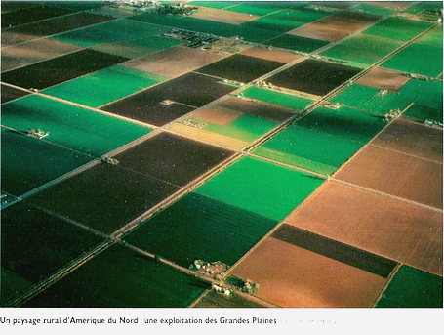
II) HABITER LE MONDE RURAL DANS LES PAYS RICHES:
1) L’exemple d’une exploitation agricole aux Etats-Unis:
Exemple de champs clôturés
Ce paysage est un paysage d’openfield (vastes champs sans clôture)

Slide 21
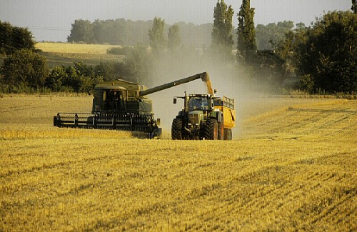
II) HABITER LE MONDE RURAL DANS LES PAYS RICHES
1) L’exemple d’une exploitation agricole aux Etats-Unis
a – Une agriculture mécanisée
Répondre aux questions de la fiche distribuée.
C’est le blé
Elle peut atteindre jusqu’à 800 hectares
Deux hommes suffisent pour cultiver cette exploitation car les machines remplacent la main d’œuvre ouvrière.

Slide 22
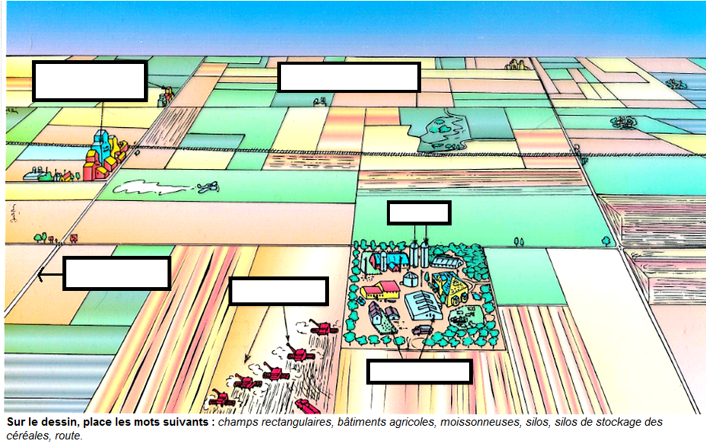
DESSIN D’UNE EXPLOITATION AGRICOLE AUX ETATS-UNIS

Slide 23
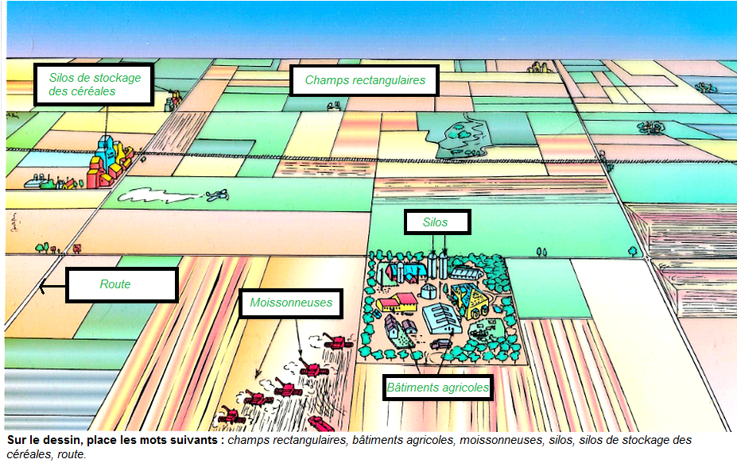
DESSIN D’UNE EXPLOITATION AGRICOLE AUX ETATS-UNIS

Slide 24
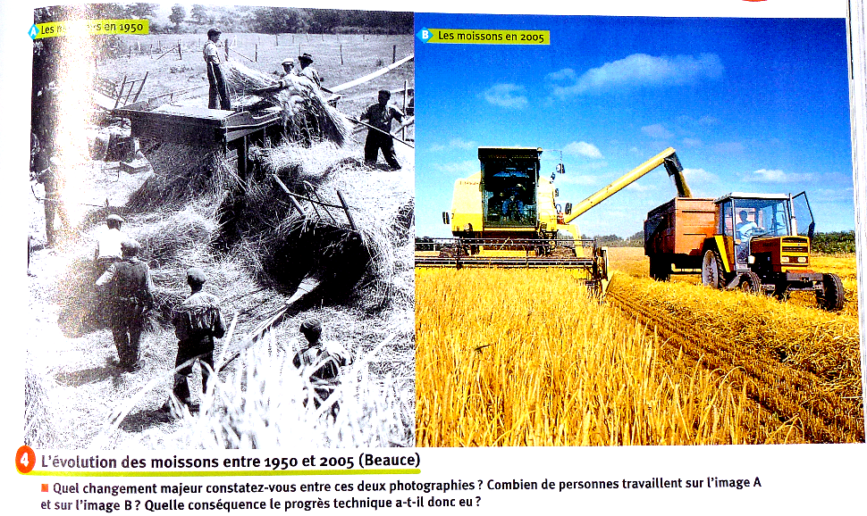
Autre exemple d’évolution au travers de la mécanisation :

Slide 25
Je retiens :
Dans les pays riches, les agriculteurs pratiquent une agriculture mécanisée c’est-à-dire qu’ils s’aident de machines modernes (tracteurs, moissonneuses…) pour réaliser les travaux des champs.
Les machines leur permettent de produire plus et de moins se fatiguer au travail.

Slide 26
II) HABITER LE MONDE RURAL DANS LES PAYS RICHES
1) L’exemple d’une exploitation agricole aux Etats-Unis
b – Une agriculture commerciale
Répondre aux questions de la fiche distribuée après l’avoir collée dans le cahier !
Ils achètent le matériel
entouré en vert
Ils se tournent vers les
services entourés en noir.
A l’industrie agroalimentaire

Slide 27
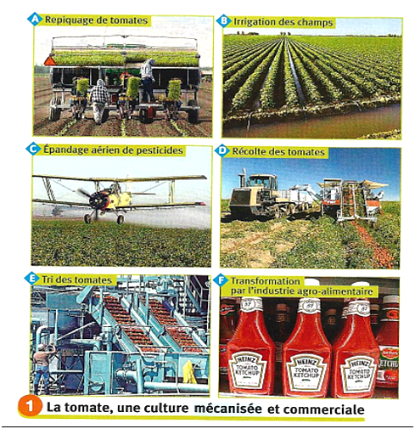
Observation / questions test :
1) Observe et commente le document projeté.
2) Pourquoi dit-on qu’il s’agit d’une agriculture mécanisée ? Quelle est le nom donné à une agriculture non mécanisée ?
=> Une agriculture traditionnelle
3) Pourquoi parle-t-on d’une agriculture commerciale ?
4) Rappel : quel est le contraire d’une agriculture commerciale et destinée à la consommation locale ?
=> Une agriculture vivrière

Slide 28
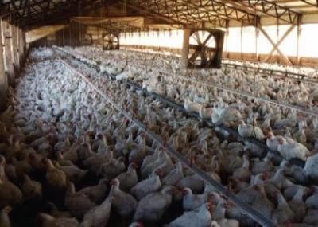
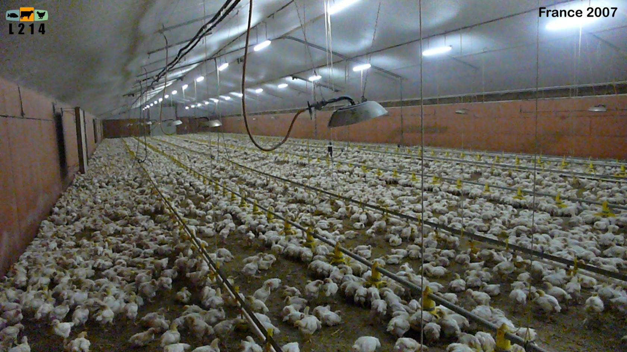
L’AGRICULTURE
COMMERCIALE ET LA QUESTION DE L’ELEVAGE INDUSTRIEL :

Slide 29
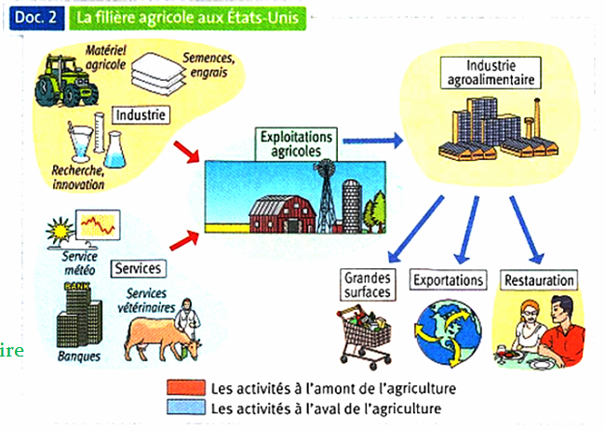
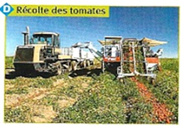
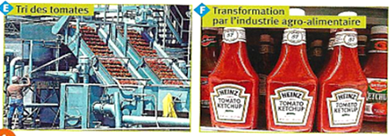
Je retiens :
Dans les pays riches, on pratique une agriculture commerciale. Les produits cultivés sont transformés en produits finis (surgelés, plats cuisinés, Ketchup…) par l’industrie agro-alimentaire, puis sont vendus dans les magasins d’alimentation (ex : grandes surfaces), partout à travers le monde.

Slide 30
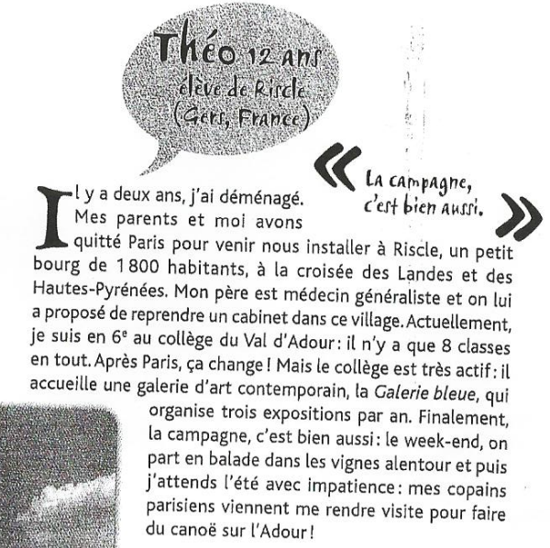
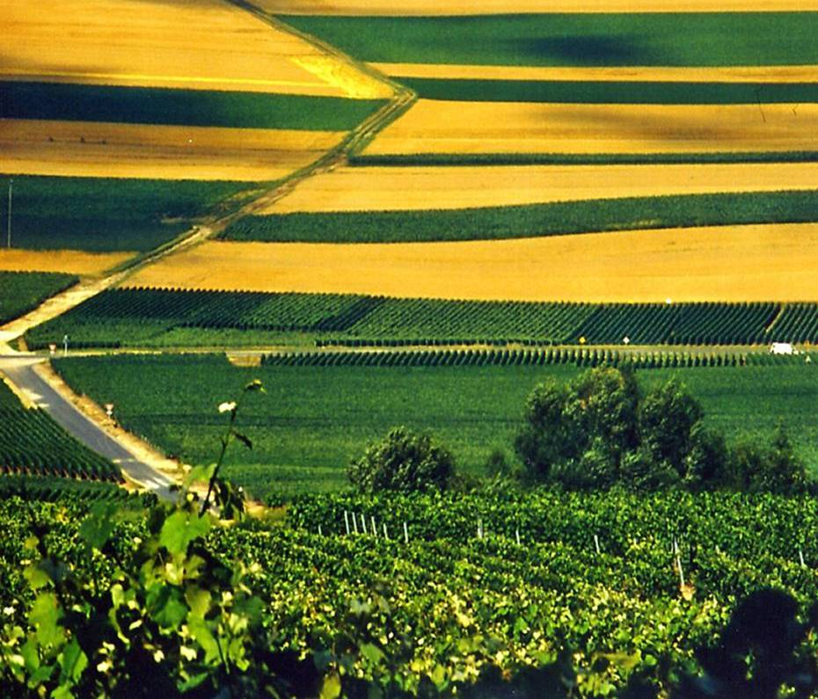
2) L’exemple d’une famille en France :
Pourquoi Théo et sa famille ont-ils quitté la ville ?
Quelles activités nouvelles peut-il pratiquer à la campagne ?
Lecture du récit de Théo

Slide 31
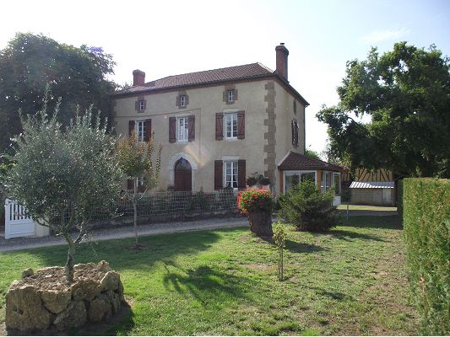
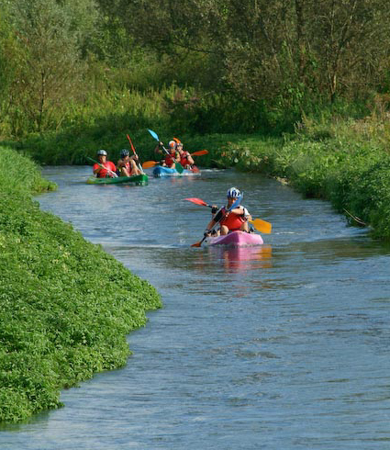
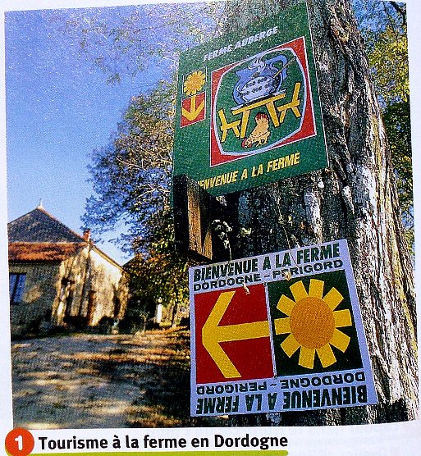
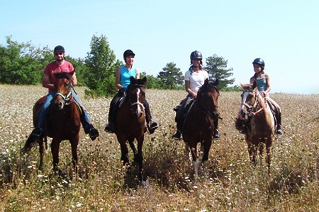
Pourquoi Théo et sa famille ont-ils quitté la ville ?
La famille de Théo s’est installée à la campagne car le cadre de vie était bien plus agréable (retour vers la nature) qu’en ville.
Quelles activités nouvelles peut-il pratiquer à la campagne ?
A la campagne, Théo peut faire des activités touristiques variées (randonnées, canoë, découvertes culturelles) :
c’est l’agrotourisme.
Petite évaluation vendredi 25 avril

Slide 32
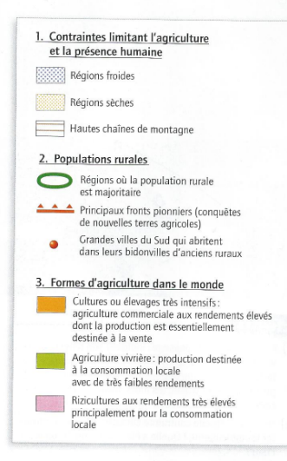
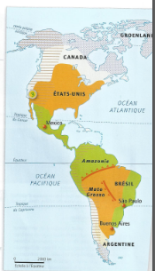
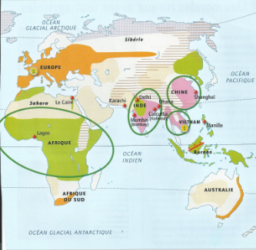
CONCLUSION :
CARTE DE SYNTHESE SUR LES MONDES RURAUX (P. 254-255)

Slide 33
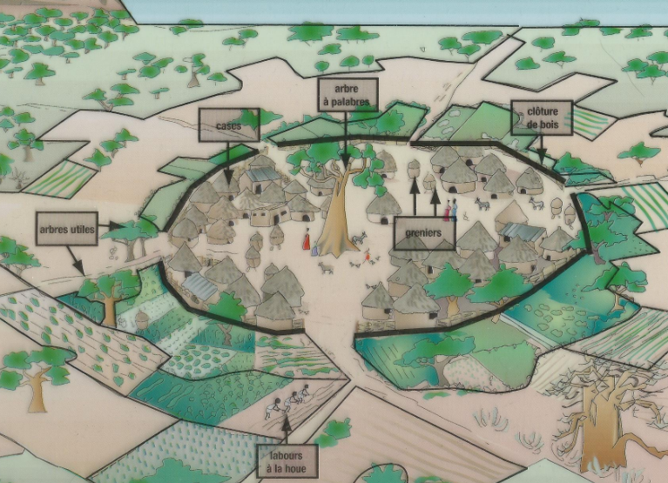
Dessin d’un village de campagne en Afrique :

